Slide 1
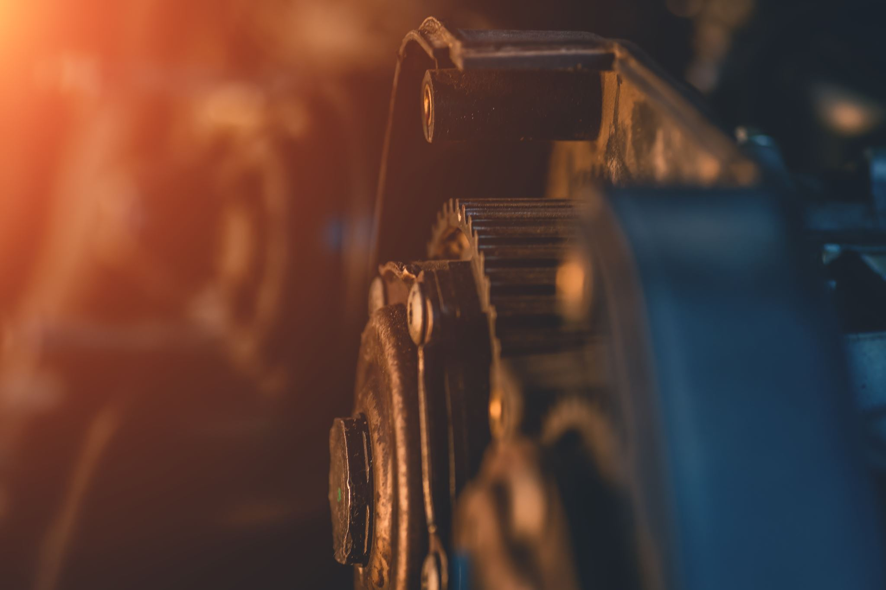
MACHINE et MODERNITÉ
Le paradigme mécaniste

Slide 2
Qu’est-ce qu’un paradigme ?
C’est le pensable au sein d’une société. Pensable est à entendre ici en un sens très large, qui couvre aussi bien les limites de ce qui peut être savamment pensé , que les bornes permettant à tout un chacun de se repérer et de s’orienter au soin d’une société et du monde. (…)
Un paradigme est une matrice collective qui encadre nos actions et nos pensées. (…)
Un paradigme n’exclut nullement l’émergence de connaissances et de développements qui le contredisent .Il leur interdit seulement de structurer plus largement l’espace social et politique. (…)
Un paradigme n’est pas un ensemble d’idées claires et distinctes, mais plutôt une impulsion à agir et à penser.
(D. Bourg, S. Swaton, Primauté du vivant (2021) Recueil, p.16 )

Slide 3
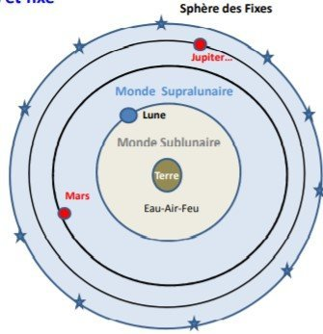
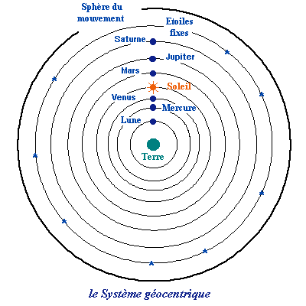
Le monde sublunaire et le monde céleste des Anciens
MONDE SUPRALUNAIRE
(au dessus de la lune)
Monde céleste (cosmos): 8 sphères concentriques tournant autour de la terre
MONDE SUBLUNAIRE (sous la lune)
Monde terrestre : terre ,eau, air , feu

Slide 4
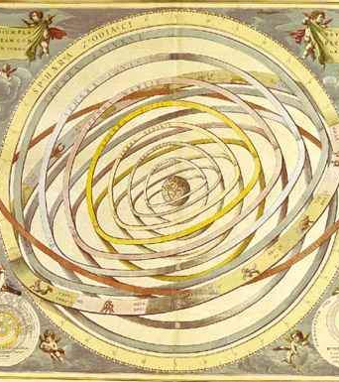
Avant, la sphère lunaire marquait une différence entre le monde sublunaire, celui des êtres humains et animaux ,et le monde céleste (supralunaire), celui des astres et des dieux. Il n’y avait pas d’être vivants , au sens organique et biologique, dans le monde céleste, en revanche le monde sublunaire était un entrelacs d’entités vivantes de toutes sortes .
Or c’est cette frontière qu’explosera la physique moderne établissant que la même loi du mouvement , puis de la gravitation universelle, vaut pour tous les corps célestes ou sublunaires. (…) En un sens, ils ont déplacé la différence au cœur du monde sublunaire entre les êtres humains et les autres.
(D. Bourg , S. Swaton , recueil, p. 17)

Slide 5
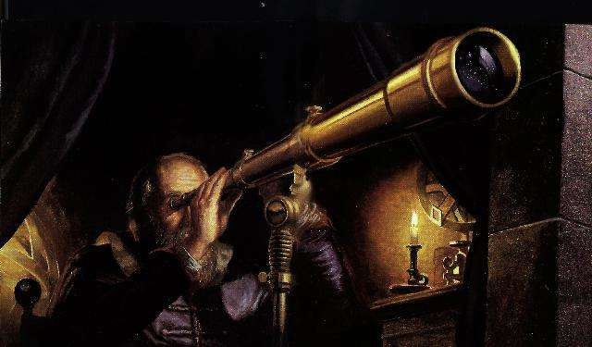
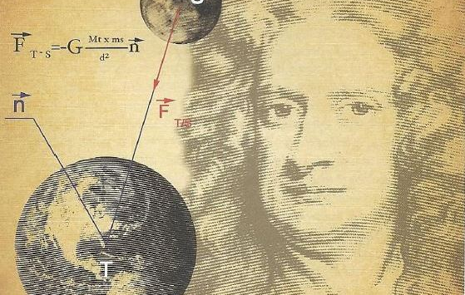
Modernité : langage mathématique et développement d’instruments de mesure
En 1609, Galilée utilise une lunette d’approche (télescope) pour observer le ciel.
En 1687, avec la théorie de la gravitation universelle, Newton explique le mouvement de la Terre et des planètes par un formalisme mathématique.

Slide 6

Modernité mécaniste
Même si le paradigme moderne a agrégé des composantes différentes, nous le désignerons par l’adjectif «mécaniste » tant il est inséparable de l’avènement de la physique moderne naissante.
Le mécanisme – à savoir l’idée que la nature se réduit à une somme de particules matérielles , extérieures les unes aux autres, sans intériorité ni finalité , régies dans leur interaction, par une loi simple , celle du mouvement , puis la gravitation universelle- fut non seulement une conquête de la physique nouvelle , mais également un changement général de conception du monde qui s’est imposé à un ensemble de sociétés.
( D. Bourg, S. Swaton, recueil p.17)

Slide 7
Qu’entendait-on par mécanisme au XVIIe siècle?
«Quand on parle de l’action de la nature, on n’entend point autre chose que l’action des corps les uns sur les autres, conformément aux lois du mouvement établies par le Créateur. C’est en cela que consiste tout le sens de ce mot , qui n’est qu’une façon abrégée d’exprimer l’action des corps et qu’on exprimerait peut-être mieux par le mot mécanisme des corps.»
( article «Nature» dans l’Encyclopédie de Diderot et d’Alembert, 1751 )
Toute réalité , tout phénomène doit pouvoir être ramené à une causalité de proche en proche , à des relations constantes, susceptibles de formalisation mathématique , entre des corps ou des particules données. (…)
Tous les savants «en dépit de toutes les divergences d’écoles et de polémiques souvent passionnées , se trouvent d’accord pour affirmer que la Nature est une machine et que la science est la technique d’exploitation de cette machine » (R. Lenoble ,Histoire de l’idée de nature)
(D. Bourg , S. Swaton, Le paradigme mécaniste, recueil p. 18)

Slide 8

Outil, machine…quelle différence ?
« La différence entre une machine et un outil réside dans le degré d’indépendance , au cours de l’opération , par rapport à l’habileté et l’énergie de l’opérateur: l’outil se prête à la manipulation, la machine à l’action automatique.»
( Lewis Mumford, Technique et civilisation,(1934)

Slide 9
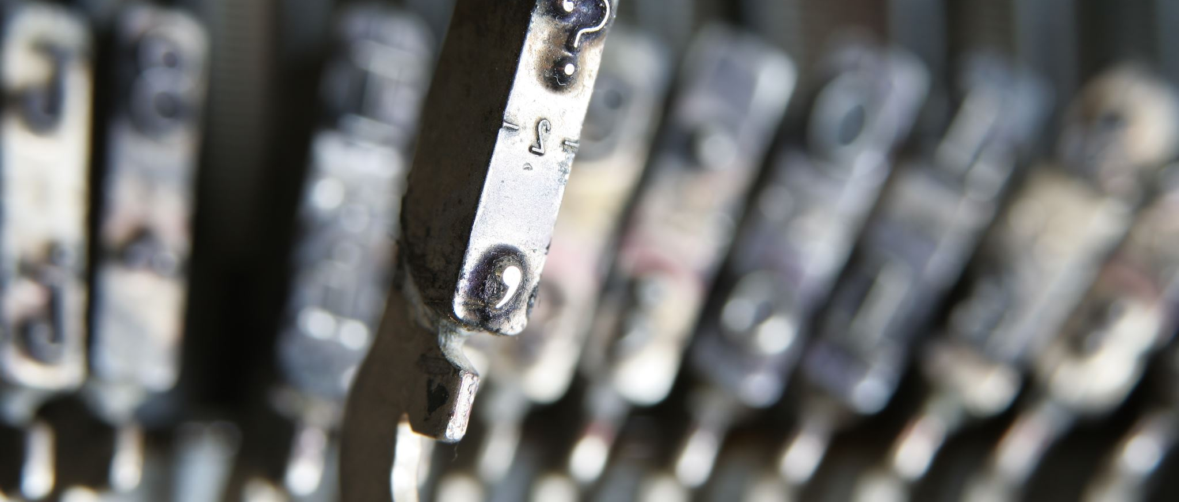
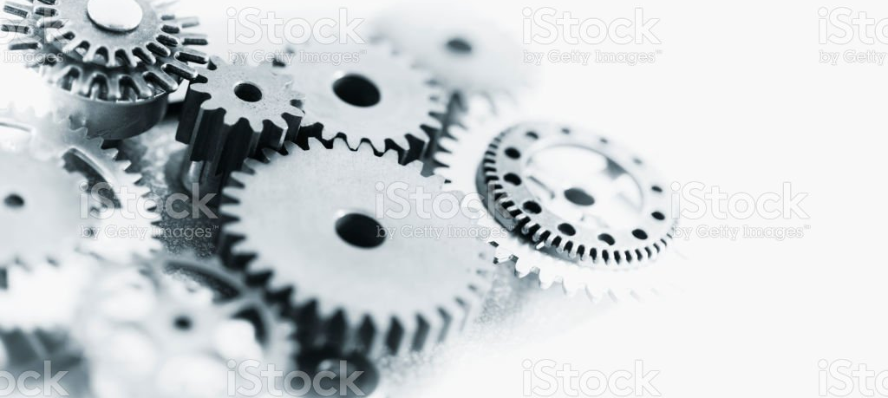
De l’horloge à l’ordinateur en passant par la machine à vapeur, la nature fût-ce cognitive est MACHINE. Les machines se construisent à l’identique quels que soient les lieux et les temps à partir de composantes simples. Les machines sont indépendantes les unes des autres et on peut se spécialiser dans tel type de machine sans se préoccuper des autres. Chaque famille de machines constitue un silo indépendant des autres D. Bourg ,S. Swaton ,Le paradigme mécaniste (recueil p. 18)

Slide 10
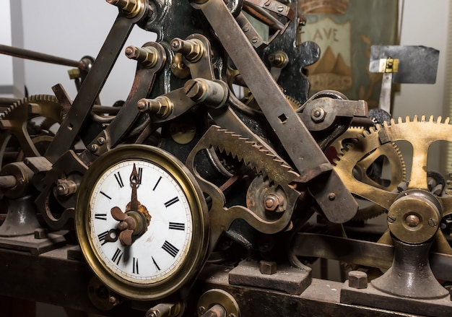
L’horloge n’est pas seulement un moyen de suivre la marche des heures; c’est aussi un moyen de synchroniser les actions des hommes (…) C’est l’horloge, non la machine à vapeur qui est la machine vitale de l’ère industrielle moderne (…)
Dans sa relation à des quantités d’énergie déterminables, à la standardisation, à l’action automatique et finalement à son produit propre et spécifique, l’heure exacte, l’horloge a été la machine la plus avancée de la technique moderne ; et à chaque période elle est restée en tête ; elle marque une perfection à laquelle les autres machines aspirent
(Lewis Mumford, Technique et civilisation (1934)

Slide 11
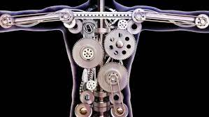
Je ne connais aucune différence entre les machines que font les artisans et les divers corps que la nature seule compose, sinon que les effets des machines ne dépendent que de l’agencement de certains tuyaux, ou ressorts, ou autres instruments, qui, devant avoir quelque proportion avec les mains de ceux qui les font, sont toujours si grands que leurs figures et mouvements se peuvent voir, au lieu que les tuyaux ou ressorts qui causent les effets des corps naturels sont ordinairement trop petits pour être aperçus de nos sens.
Et il est certain que toutes les règles des mécaniques appartiennent à la physique, en sorte que toutes les choses qui sont artificielles, sont avec cela naturelles. Car, par exemple, lorsqu’une montre marque les heures par le moyen des roues dont elle est faite, cela ne lui est pas moins naturel qu’il est à un arbre de produire des fruits.
DESCARTES, Principes de la philosophie
Je suppose que le corps n’est autre chose qu’une statue ou machine de terre, que Dieu forme tout exprès, pour la rendre la plus semblable à nous qu’il est possible : en sorte que, non seulement il lui donne au dehors la couleur et la figure de tous nos membres, mais aussi qu’il met au dedans toutes les pièces qui sont requises pour faire qu’elle marche, qu’elle mange, qu’elle respire, et enfin qu’elle imite toutes celles de nos fonctions qui peuvent être imaginées procéder de la matière, et ne dépendre que de la disposition des organes.
Nous voyons des horloges, des fontaines artificielles, des moulins, et autres semblables machines, qui n’étant faites que par des hommes, ne laissent pas d’avoir la force de se mouvoir d’elles-mêmes en plusieurs diverses façons; et il me semble que je ne saurais imaginer tant de sortes de mouvements en celle-ci, que je suppose être faite des mains de Dieu, ai lui attribuer tant d’artifice, que vous n’ayez sujet de penser, qu’il y en peut avoir encore davantage…
DESCARTES , Traité de l’homme

Slide 12
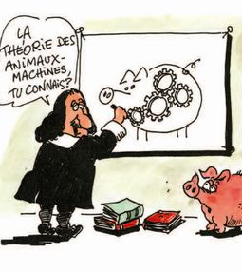
Descartes et l’animal–machine
Dans la 5e partie du Discours de la méthode, Descartes compare l’animal à une horloge: «Les animaux ne sont que de simples machines, ils sont gouvernés par les mêmes principes qu’une horloge et si leurs actions sont plus complexes, c’est parce que celle-ci est une machine construite par les humains , alors que les animaux sont des machines infiniment plus complexes faites par Dieu. »

Slide 13
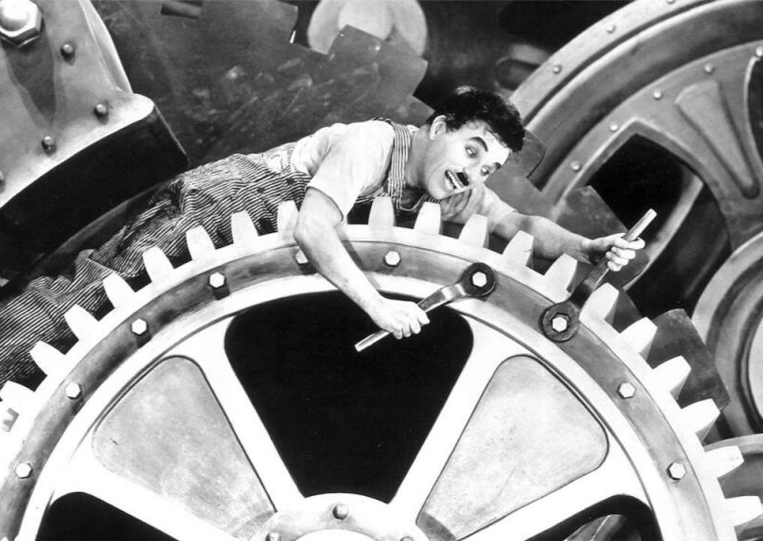
La mégamachine
L’empire et l’emprise de la rationalité techno scientifique et économique donnent à la méga machine contemporaine une ampleur inédite et inusitée dans l’histoire de hommes.
Surtout , à la différence des précédentes, cette mégamachine globale n’a d’autre finalité qu’elle-même. Elle transforme quasiment les hommes en rouage à fabriquer des rouages.
L’exploitation rationnelle du monde devient aussi celle des hommes eux–mêmes. Ceux–ci se trouvent instrumentalisés et réifiés comme rouages de la méga machine.
Serge Latouche, La mégamachine: l’imaginaire de la société moderne ,
( recueil, p.20)

